Slide 1
数理逻辑与图论第1次习题课-hw1, 2
张芷苒

Slide 2

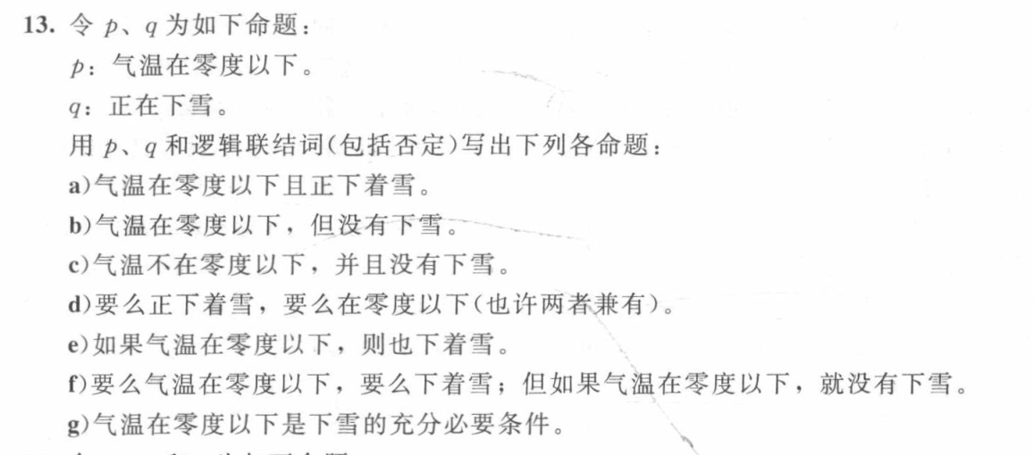
Hw1 1.1-13
(f)有不少⼈写异或，这在逻辑上与答案是等价的，没有扣分
但是按照题⽬直接的意思表达最好写成
明⽩出题⼈想问什么
有时候不要做过度的化简

Slide 3
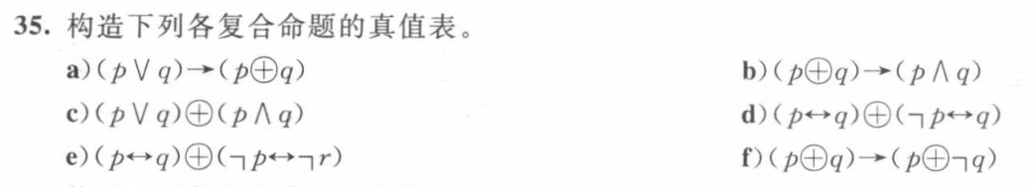
Hw1 1.1-35
低级错误，不少人漏看r, 直接当作了q

Slide 4
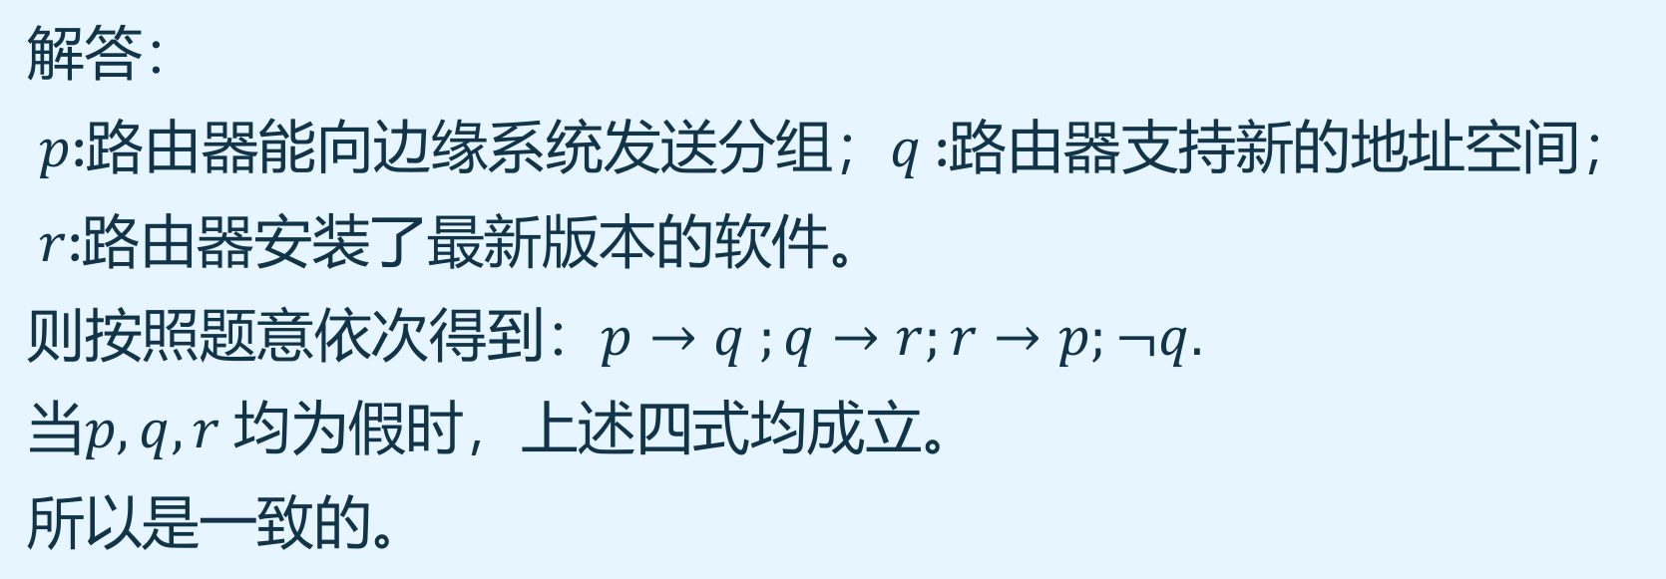
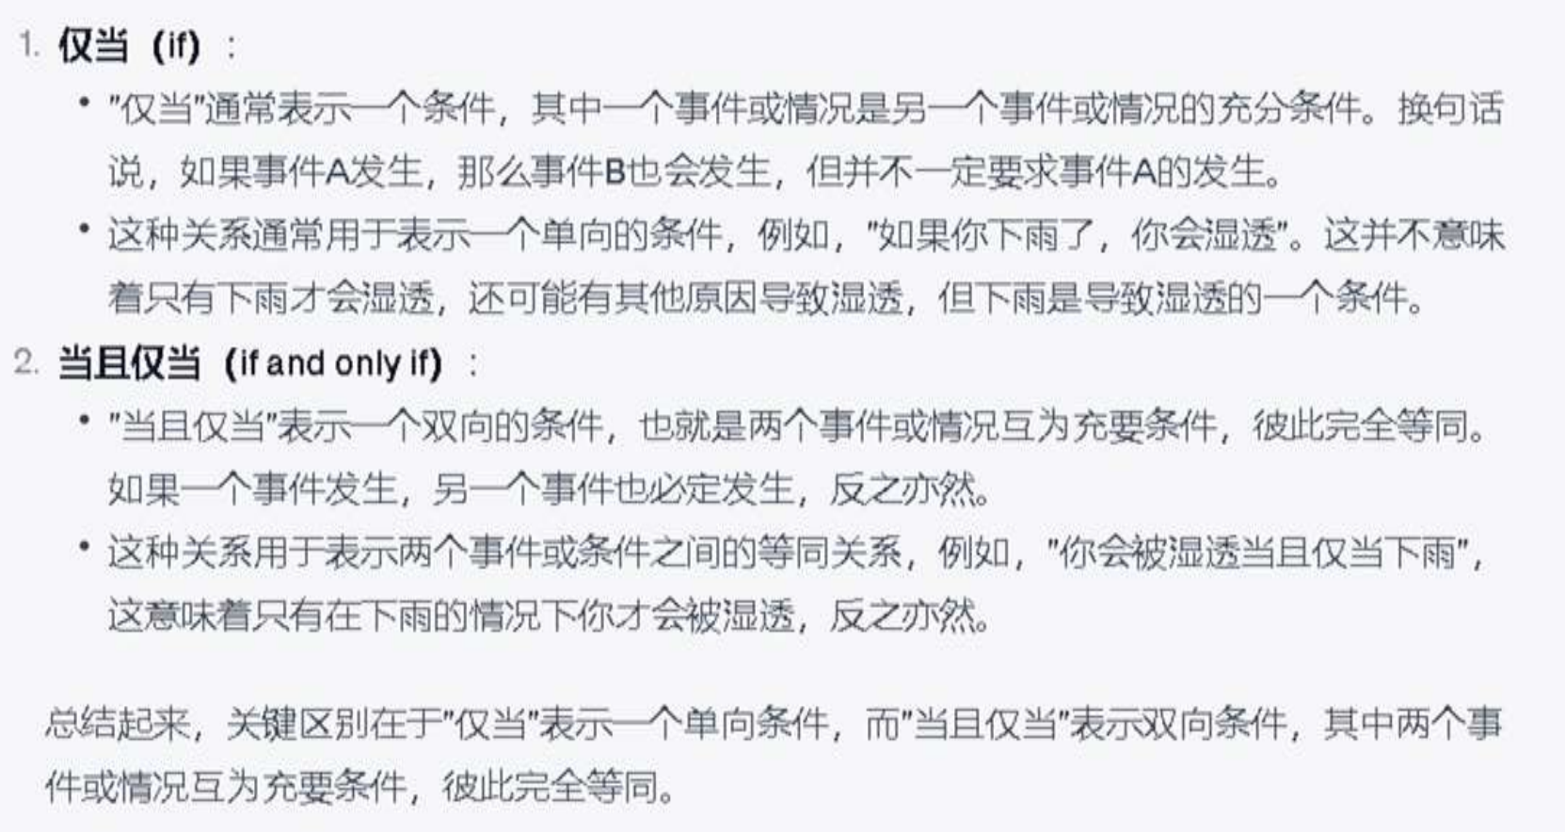
Hw1 1.2-11
这题错误主要集中在分辨仅当（单向）与当且仅当（双向）
另外此类题目最后记得给出结论，不要分析完之后不下结论

Slide 5
Hw1 1.3-55
注意审题，题目没有说可以用非，非也是逻辑运算符！
示例：
((𝑝 ↓ 𝑝) ↓ 𝑞) ↓((𝑝 ↓ 𝑝) ↓ 𝑞) 或者((𝑝 ↓ 𝑞) ↓ 𝑞) ↓((𝑝 ↓ 𝑞) ↓ 𝑞)

Slide 6
Hw2
本次作业集中错误在1.5.11这一道题，其他部分丰助教的反馈写的很详细，大家如有疑问可以参考。

Slide 7
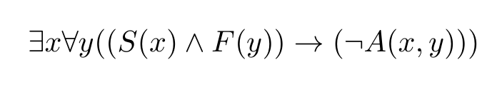
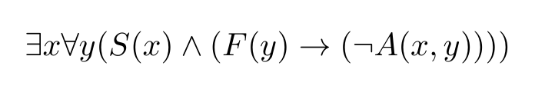
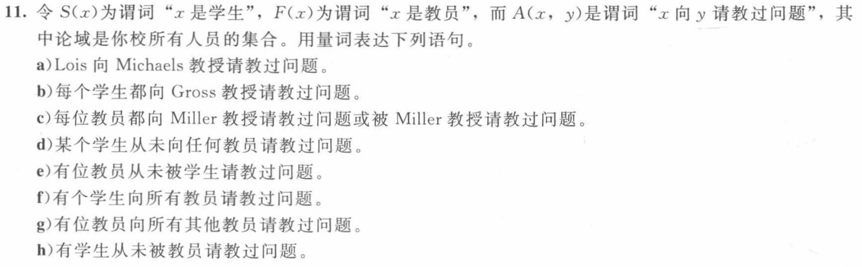
Hw2 1.5.11
考虑使两者为真的谓词 A 赋值是否总是相同：
对于错误答案, 为使命题为真, 我可以选取一个 x 使得谓词论域中的命题总是为真. 而为使蕴含式为真, 最方便的方式无疑是使前件为假. 而前件又是一个合取式, 所以我们只需要让其中之一为假即可. y 的量词是 ∀ 而x 的量词是 ∃, 那么最适合做手脚的无疑是 x. 换言之, 我只要在学校成员中任取一不是学生者 (不一定是教员, 可能全校人员的集合比学生与教员之并要大) 作为被特指的 x 代入, 即可轻松证明 (d) 为真, 这与原意显然不符。
为了求解正确答案, 万无一失地做法是逐个拆解句子中的量词, 并仔细审视后面的命题对量词的对象 (变元 x) 做了何种要求, 所要求的又是哪一部分的 x. 如果所要求的只是满足谓词 P 的那一部分 x, 便在量词之后整个命题之前加上 P(x) → 以示约束; 如果有多种要求, 则将这些要求以 ∧ 或 ∨ 以符合原意的方式连接.

Slide 8
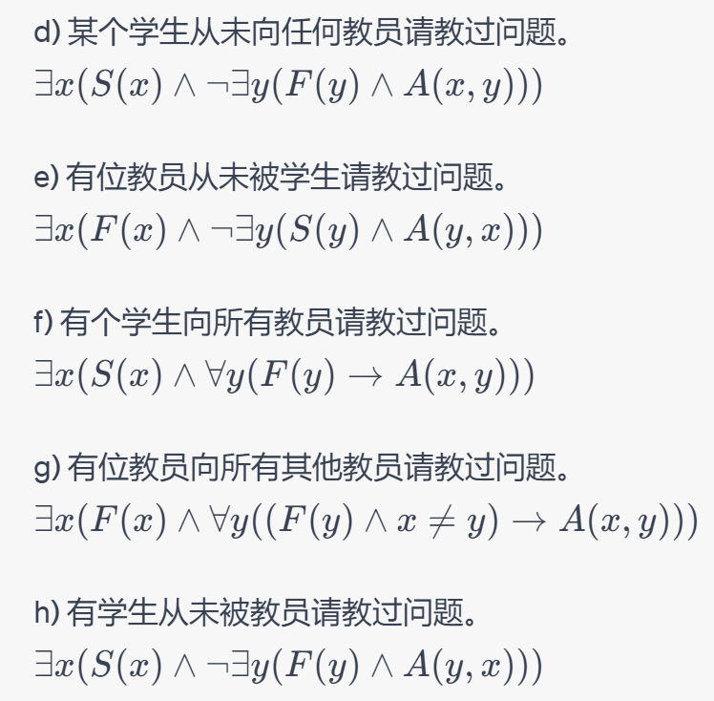
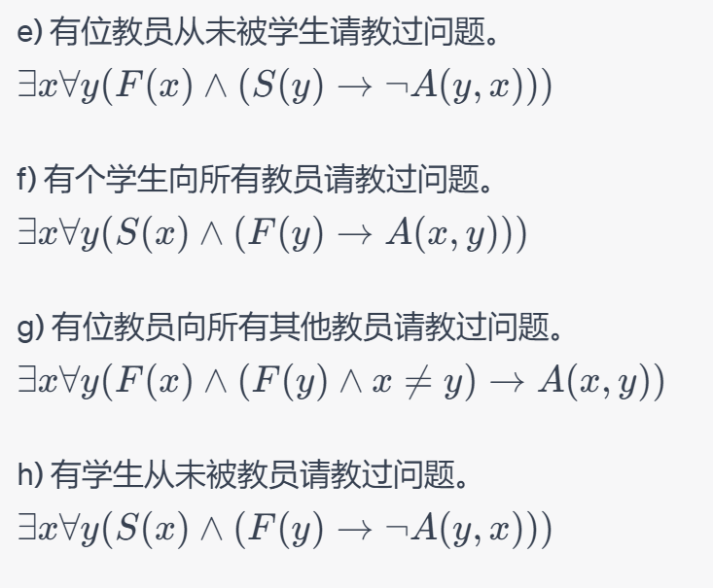
Hw2 1.5.11

Slide 9
谢谢大家！

